Slide 1
Аспекты ЕГЭ-2019 года по предмету
Информатика и информационно-коммуникационные технологии
Подготовил
О.В. Моисеев

Slide 2
ОСНОВНЫЕ ДОКУМЕНТЫ, определяющие ЕГЭ по Информатике и ИКТ
Федеральный закон Российской Федерации «Об образовании» № 273 ФЗ последняя редакция с изменениями 2018 год
Порядок проведения ГИА выпускников в 2019 году
ФГОС ООО (Федеральный компонент государственного стандарта общего образования, полного среднего образования)
Электронный ресурс (Сайт ФИПИ, ОРЦОКО)
Основные УМК по информатике и ИКТ, которые использовались в ОО в 2017-2018 г.
Название учебного пособия | Примерный процент ОО, в которых использовалось учебное пособие
Информатика и ИКТ (11 класс). Угринович Н.Д., 2008 г. | 3,49 %
Информатика 11. Макарова, 2010 г. | 1,52 %
Информатика и ИКТ. Угринович Н.Д., 2008 г. | 1,80 %
Информатика и ИКТ. 11 класс. Угринович Н.Д., 2010 г. | 13,99 %
Информатика и ИКТ (базовый и профильный уровни) | 1,22 %
Информатика и ИКТ. Базовый уровень. Угринович Н.Д., 2011 г. | 3,47 %
Информатика и ИКТ. Базовый уровень. Семакин И.Г., 2012 г. | 1,60 %
Информатика и ИКТ. Базовый уровень. Семакин И.Г., Хеннер Е.К., 2013 г. | 14,86 %
Информатика и ИКТ. Базовый уровень: практикум. Семакин И.Г., Хеннер Е.К., Шеина Т.Ю., 2012 г. | 2 %
Информатика и ИКТ. Базовый уровень: учебник для 10-11 классов. Семакин И.Г., 2009 г. | 7,37 %

Slide 3
Содержание КИМ 2019 года
Изменения структуры КИМ отсутствуют. Темы и уровень сложности заданий остались прежними. Некорректных формулировок заданий не выявлено.
Все варианты выполнения заданий трактуются однозначно, если точно использовать методические указания к КИМ.
В задании 25 убрана возможность
написания алгоритма на естественном языке.
Примеры текстов программ и их фрагментов
в условиях заданий 8, 11, 19, 20, 21, 24, 25
на языке Си заменены на примеры на языке С++.

Slide 4
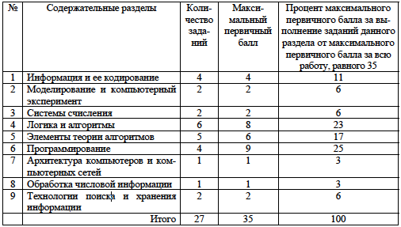
Распределение заданий экзаменационной работы по содержательным разделам курса информатики и ИКТ и система оценивания
Выполнение каждого задания части 1 оценивается в 1 балл. Максимальное количество первичных баллов, которое можно получить за выполнение заданий части 1, – 23. Выполнение заданий части 2 оценивается от 0 до 4 баллов. Ответы на задания части 2 проверяются и оцениваются экспертами. Максимальное количество баллов, которое можно получить за выполнение заданий части 2, – 12. Максимальный первичный балл – 35

Slide 5
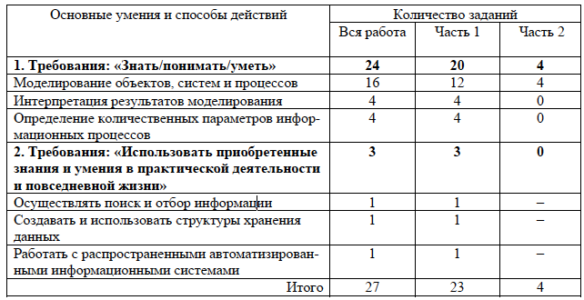
Распределение заданий
по видам проверяемых умений и способам действий

Slide 6
ХАРАКТЕРИСТИКА УЧАСТНИКОВ ЕГЭ ПО ИНФОРМАТИКЕ И ИКТ (Орловская область)
2016 |  | 2017 |  | 2018 |  | 2019 (прогноз)
чел. | % от общего числа участников | чел. | % от общего числа участников | чел. | % от общего числа участников | чел. | % от общего числа участников
227 | 6,59 | 233 | 7,32 | 293 | 8,82 | 350-370 | 10
Динамика результатов ЕГЭ по информатике и ИКТ за последние три года
Показатель | Орловская область
 | 2016 г. | 2017 г. | 2018 г.
Не преодолели минимального балла | 21 | 33 | 29
Средний балл | 57,7 | 58,3 | 59,8
Получили от 81 до 100 баллов | 24 | 41 | 44
Получили 100 баллов | 0 | 3 | 1
2017-МБОУ гимназия № 19 города Орла (два выпускника) МБОУ лицей № 21 им. генерала А.П. Ермолова г. Орла. 2018-МБОУ гимназия № 19 (один выпускник)

Slide 7
Перечень ОО, продемонстрировавших наиболее высокие результаты ЕГЭ по информатике и ИКТ
Название ОО | Доля участников получивших от 81 до 100 баллов | Доля участников получивших от 61 до 80 баллов | Доля участников, не достигших минимального балла
МБОУ– средняя общеобразовательная школа № 23 с углубленным изучением английского языка г. Орла | 100 | 0 | 0
Негосударственное общеобразовательное учреждение «Средняя общеобразовательная школа «Леонардо» | 50 | 50 | 0
МБОУ– средняя общеобразовательная школа № 33 г. Орла | 67 | 0 | 0
МБОУ– гимназия № 19 г. Орла | 62 | 15 | 0
МБОУ «Залегощенская средняя общеобразовательная школа № 2» | 50 | 50 | 0
МБОУ «Шаблыкинская средняя общеобразовательная школа им. А. Т. Шурупова» Шаблыкинского района | 0 | 100 | 0
МБОУ– средняя общеобразовательная школа № 35 г. Орла | 0 | 67 | 0
МБОУ– средняя общеобразовательная школа № 45 имени Д. И. Блынского г. Орла | 20 | 60 | 0
МБОУ– лицей № 4 имени Героя Советского Союза Г.Б. Злотина г. Орла | 20 | 60 | 0

Slide 8
Перечень ОО, продемонстрировавших низкие результаты ЕГЭ по информатике и ИКТ
Название ОО | Доля участников получивших от 81 до 100 баллов | Доля участников получивших от 61 до 80 баллов | Доля участников, не достигших мин. балла
МБОУ - средняя общеобразовательная школа № 7 имени Н. В. Сиротинина г. Орла | 0 | 0 | 100
МБОУ- средняя общеобразовательная школа № 30 г. Орла | 0 | 0 | 100
Казенное общеобразовательное учреждение Орловской области «Орловский лицей-интернат» | 0 | 0 | 100
МБОУ «Верховская средняя общеобразовательная школа № 2» | 0 | 50 | 50
МБОУ «Стрелецкая средняя общеобразовательная школа» Орловского района | 0 | 0 | 40
МБОУ Кромского района Орловской области «Кромская средняя общеобразовательная школа» | 0 | 10 | 40

Slide 9
Средний процент выполнения заданий первой части
№ задания | Тема | 2015 | 2016 | 2017 | 2018
1 | Информация и ее кодирование | 42,5 | 75,8 | 83,7 | 85,7
2 | Логика и алгоритмы | 81,3 | 87,7 | 82,8 | 57,0
3 | Архитектура компьютеров и компьютерных сетей | 93,5 | 85,5 | 86,3 | 85,0
4 | Системы счисления | 69,2 | 87,7 | 79,4 | 60,8
5 | Моделирование и компьютерный эксперимент | 91,6 | 46,3 | 70,0 | 64,8
6 | Элементы теории алгоритмов | 35,5 | 74,9 | 53,4 | 63,1
7 | Обработка числовой информации | 72,9 | 79,3 | 71,7 | 89,1
8 | Программирование | 76,2 | 81,5 | 83,7 | 78,8
9 | Информация и ее кодирование | 43,0 | 47,1 | 33,0 | 55,3
10 | Информация и ее кодирование | 36,4 | 52,0 | 41,2 | 59,7
11 | Логика и алгоритмы | 14,5 | 30,8 | 52,8 | 48,8
12 | Технологии поиска и хранения информации | 38,3 | 25,1 | 45,9 | 59,0
13 | Информация и ее кодирование | 45,8 | 42,3 | 56,7 | 66,2
14 | Элементы теории алгоритмов | 24,3 | 44,5 | 44,2 | 59,7
15 | Моделирование и компьютерный эксперимент | 65,0 | 55,1 | 52,4 | 73,7
16 | Системы счисления | 25,7 | 26,4 | 36,1 | 63,1
17 | Технологии поиска и хранения информации | 65,0 | 52,4 | 62,2 | 64,5
18 | Логика и алгоритмы | 14,5 | 17,6 | 33,5 | 28,3
19 | Логика и алгоритмы | 62,1 | 50,2 | 63,1 | 56,7
20 | Элементы теории алгоритмов | 46,3 | 38,3 | 32,6 | 16,0
21 | Программирование | 45,3 | 43,2 | 28,8 | 37,9
22 | Элементы теории алгоритмов | 20,1 | 38,8 | 42,9 | 41,3
23 | Логика и алгоритмы | 7,0 | 3,5 | 10,3 | 18,4

Slide 10
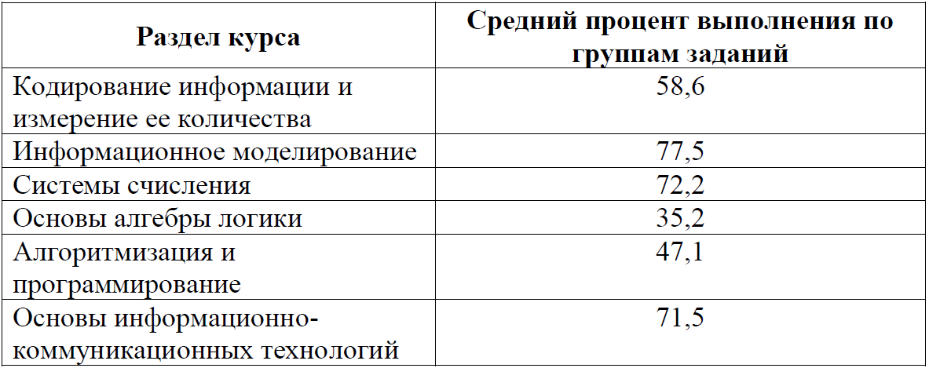
Средний процент выполнения заданий второй части
№ задания | Тема | Процент выполнения задания
 |  | 2015 г. | 2016 г. | 2017 г. | 2018 г.
24 | Логика и алгоритмы | 55,1 | 67,8 | 62,6 | 56,3
25 | Программирование | 47,7 | 50,5 | 55,1 | 42,7
26 | Логика и алгоритмы | 68,2 | 79,0 | 47,2 | 52,2
27 | Программирование | 22,4 | 20,6 | 38,8 | 22,9
Результаты выполнения заданий ЕГЭ по разным тематическим блокам (Российская Федерация)

Slide 11
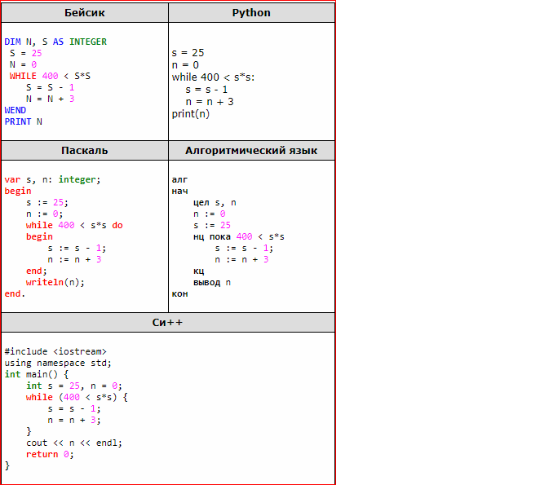
Задание № 8 Базовый уровень. Формальное исполнение алгоритма
Запишите число, которое будет напечатано в результате выполнения следующей программы. Для Вашего удобства программа представлена на пяти языках программирования.
РЕШЕНИЕ
Цикл while выполняется до тех пор, пока истинно условие 400 < s², т. е. переменная s определяет, сколько раз выполнится цикл.
Заметим, что 25 · 25 = 625, а 20 · 20 = 400. Значит, после пятого входа в цикл значение s станет равным 400, и условие 400 < 400 окажется невыполненным. Следовательно, исходное нулевое значение n будет в ходе выполнения программы увеличено на 3 пять раз и достигнет значения 15.
Ответ 15.

Slide 12
Задание № 9 Базовый уровень. Разрешение печатного изображения
Задание, проверяющее умение определять объем памяти, необходимый для хранения графической информации. Процент выполнения – 37,4.
Автоматическая камера производит растровые изображения размером 800×900 пикселей. Для кодирования цвета каждого пикселя используется одинаковое количество бит, коды пикселей записываются в файл один за другим без промежутков. Объём файла с изображением не может превышать 920 Кбайт без учёта размера заголовка файла. Какое максимальное количество цветов можно использовать в палитре?
Ответ: 1024.
Решение:
Посчитаем сколько всего пикселей содержит наше изображение. Для этого умножим 800 на 900 и получим 720000 пикселей. По условию максимальный объем файла 920 Кбайт. Определим сколько памяти приходится на 1 пиксель. Для этого объем файла разделим на количество пикселей. Но перед этим переведем килобайты в биты. Для этого умножим 920 на 1024 и затем на 8.
920Кбайт = 942080000 байт = 7 536 640 000 бит.
Теперь делим
7 536 640 000 бит / 720000 пикселей = 10,4 бита
Получилось дробное число, которое мы округляем в меньшую сторону. Всегда в меньшую сторону! Даже если бы у нас получилось 10,99 бита мы округляем до 10! Это важно. Иначе, если мы округлим до 11 у нас не хватит памяти.
2¹⁰ = 1024 цвета.

Slide 13
Задание № 10 Базовый уровень. Знание о методах измерения количества информации
Все 5-буквенные слова, составленные из букв В, Е, К, Н, О, записаны в алфавитном порядке и пронумерованы. Вот начало списка:
1. ВВВВВ
2. ВВВВЕ
3. ВВВВК
4. ВВВВН
5. ВВВВО
6. ВВВЕВ
Под каким номером стоит первое из слов, которое начинается с буквы О?
Решение. Заменим буквы В, Е, К, Н, О на 0, 1, 2, 3, 4 соответственно (для них порядок очевиден — по возрастанию).
Выпишем начало списка, заменив буквы на цифры:
1. 00000
2. 00001
3. 00002
4. 00003
5. 00004
6. 00010
...
Полученная запись есть числа, записанные в пятеричной системе счисления в порядке возрастания. Первое слово, начинающееся с "О" — 40000 переведём его в десятичную:
4 · 5⁴ + 0 · 5³ + 0 · 5² + 0 · 5¹ = 2500.
Не забудем о том, что есть слово номер 1, записывающееся как 0, а значит, 2500 — число, соответствующее номеру 2501.
Ответ: 2501.

Slide 14
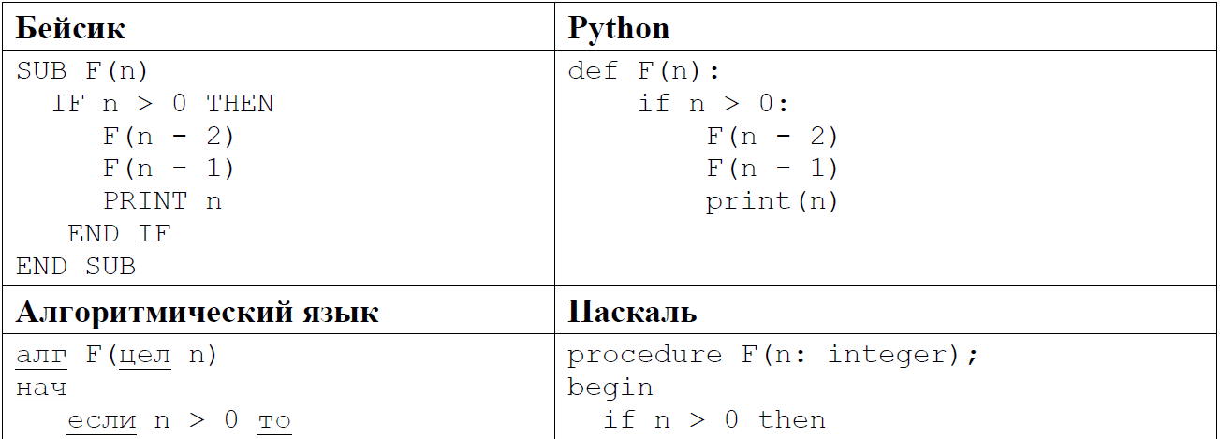
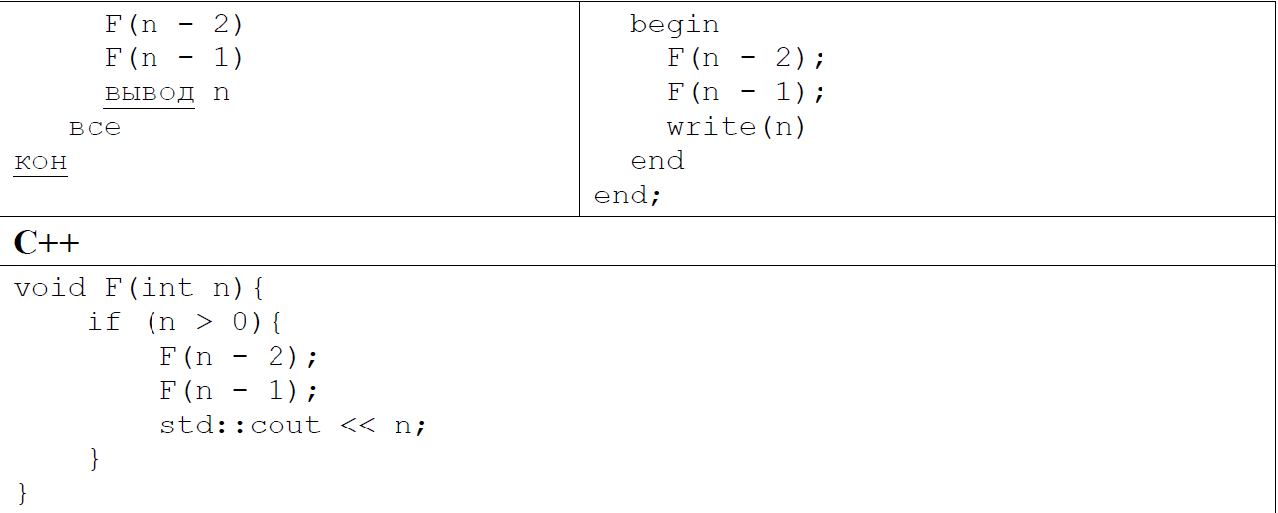
Задание № 11 Базовый уровень. Умение исполнять рекурсивный алгоритм
Процент выполнения – 35,7.
Запишите подряд без пробелов и разделителей все числа, которые будут напечатаны на экране при выполнении вызова F(4). Числа должны быть записаны в том же порядке, в котором они выводятся на экран.
Ответ: 1211234.

Slide 15
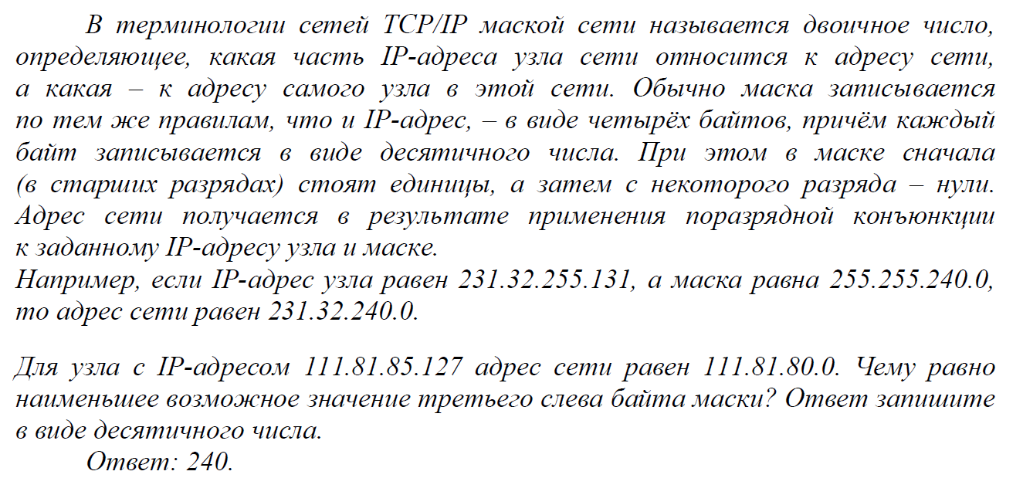
Задание № 12 Базовый уровень. Знание базовых принципов организации и адресации компьютерных сетей
Процент выполнения – 46,9.

Slide 17
Образовательный ресурс
http://fipi.ru
http://www.ege.edu.ru/ru/ https://ege.sdamgia.ru https://ege.yandex.ru/ege https://vk.com/webinarum https://www.ctege.info http://sait-ege-gia.ru
http://live.mephist.ru/show/tests

Slide 18
Спасибо за внимание!
Успехов,
удачи,
благополучия!

